Slide 1
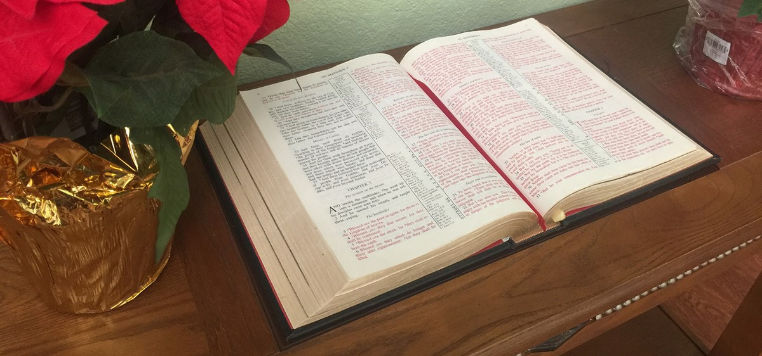
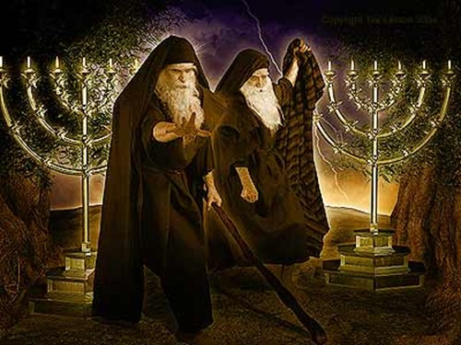
Los dos testigos
Apocalipsis 11

Slide 2
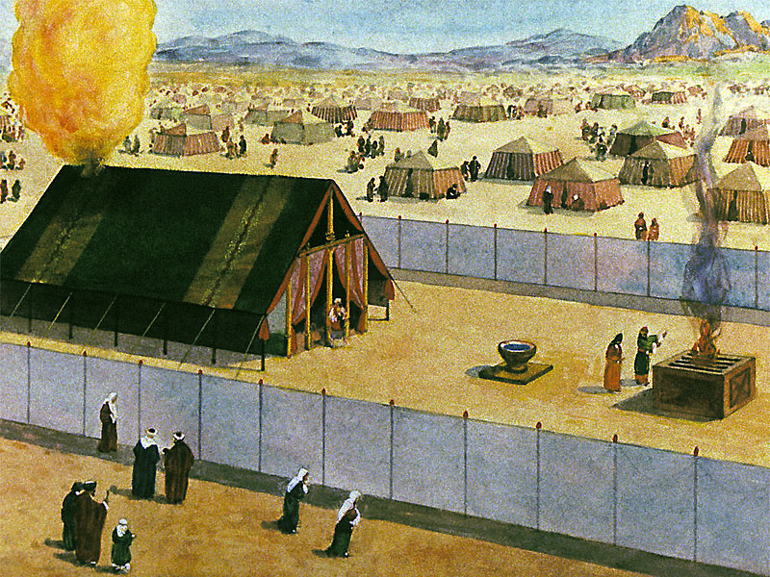
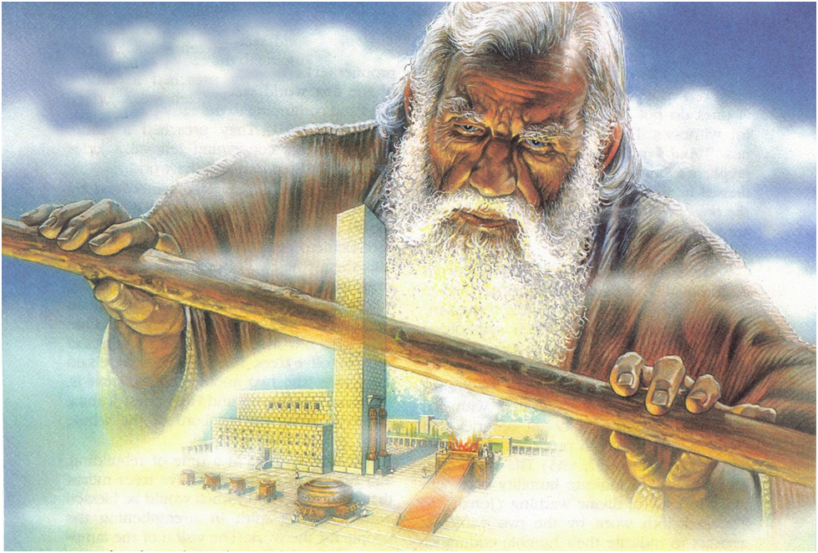
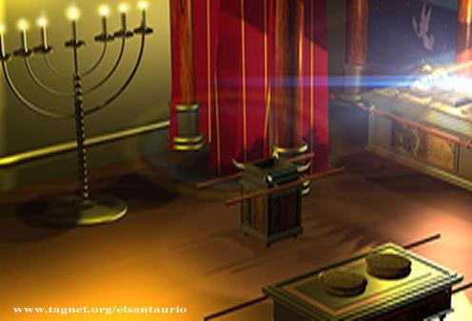
APOCALIPSIS 11: LOS DOS TESTIGOS
EL CIELO
“fue abierto en el cielo el templo del tabernáculo del testimonio” (Ap. 15:5)
La tierra
La ciudad santa hollada 42 meses
El altar al que se refiere es el altar del incienso.

Slide 3
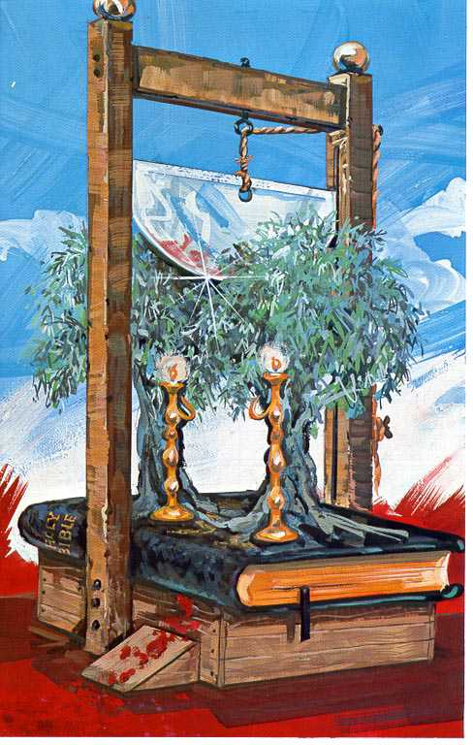
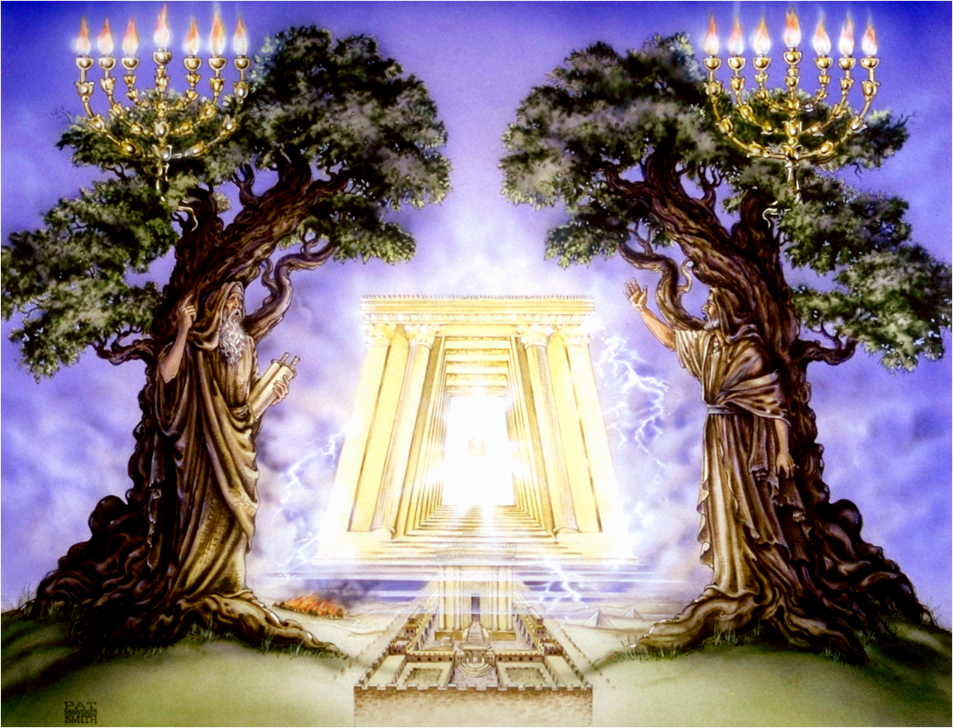
“Y daré a mis dos testigos que profeticen por mil doscientos sesenta días, vestidos de cilicio. Estos testigos son los dos olivos, y los dos candeleros que están en pie delante del Dios de la tierra” (Apocalipsis 11:3-4)
“Y me dijo: ¿Qué ves? Y respondí: He mirado, y he aquí un candelabro todo de oro, con un depósito encima, y sus siete lámparas encima del candelabro, y siete tubos para las lámparas que están encima de él; Y junto a él dos olivos, el uno a la derecha del depósito, y el otro a su izquierda” (Zacarías 4:2-3)
“Entonces respondió y me habló diciendo: Esta es palabra de Jehová a Zorobabel, que dice: No con ejército, ni con fuerza, sino con mi Espíritu, ha dicho Jehová de los ejércitos” (Zacarías 4:6)
Comparando con Zacarías 4:6, estos dos testigos son el Antiguo Testamento y el Nuevo Testamento; la Palabra de Dios que testifica a través de duras persecuciones durante 42 meses, es decir, 1.260 años, entre 538 y 1798.

Slide 4
LA BESTIA QUE SUBE DEL ABISMO
Primera República Francesa
(1789-1801)
EGIPTO
Gobierno ateo.
SODOMA
Corrupción moral generalizada.
Una prostituta adorada como diosa de la razón.
JERUSALÉN
La crucifixión fue un acto de rechazo definitivo de Cristo.
Francia “crucificó” a Cristo al rechazarlo y matar a sus discípulos.
“¿Quién es Jehová? Yo no conozco a Jehová” (Éxodo 5:2)
Tres días y medio = Tres años y medio
El 26 de noviembre de 1793, en pleno “gobierno del terror”, se promulga un decreto en París para abolir la religión.
El 17 de junio de 1797, el gobierno francés quitó las restricciones impuestas a la práctica de la religión.

Slide 5
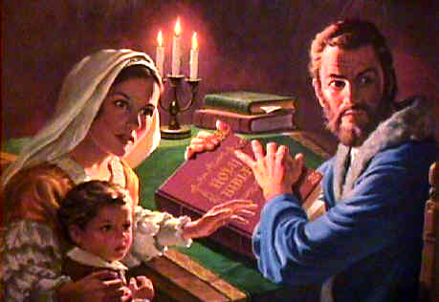
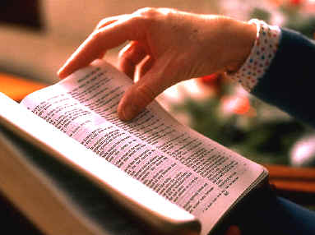
A partir de la “resurrección” de los dos testigos, la Biblia fue colocada por Dios en un lugar donde no podía ser ya atacada por el hombre.
El interés por el estudio de la Biblia fue un “terremoto” que conmocionó al mundo.
Todos sus enemigos “murieron” en aquel terremoto, siendo ya incapaces de evitar su difusión en todo el mundo.
En 1804 nace en Londres la Sociedad Bíblica Británica y Extranjera dedicada por entero a difundir la Biblia y animar a su traducción a todas las lenguas conocidas.
Las Sociedades Bíblicas proveyeron en 2009 de 561 millones de Escrituras a hombres, mujeres y niños alrededor del mundo. Eso incluye más de 20 millones de Biblias, 18.5 millones de Nuevos Testamentos, 33 millones de libros individuales de la Biblia, y casi 490 millones de pasajes bíblicos breves.

